Slide 1
AI 캐치마인드
기획서_디자인
문서 수정일 : 2023_09_09

Slide 2
History
날짜 | 세부사항 | 작성자
2023.08.08 | 디자인 수정 | 곽우진
2023.09.05 | 디자인 변경 | 곽우진
2023.09.07 | 내용 추가 | 곽우진
2023.09.09 | 스토리 추가 | 곽우진

Slide 3
게임 정보
게임 정보
마법학교에 성좌가 나타났다!
게임명 | WwW(World word Wonder)
플랫폼 및 유통 | PC Steam
제작 엔진 | Unity
장르 | 캐주얼, 퍼즐
플레이 인원 | 2~8인
메인 콘텐츠 | AI가 제작한 그림을 보고 키워드 맞추기
조작키
마우스 | 주 조작키
키보드 | 채팅 및 키워드 입력
Enter | 입력한 채팅 및 키워드 출력

Slide 4


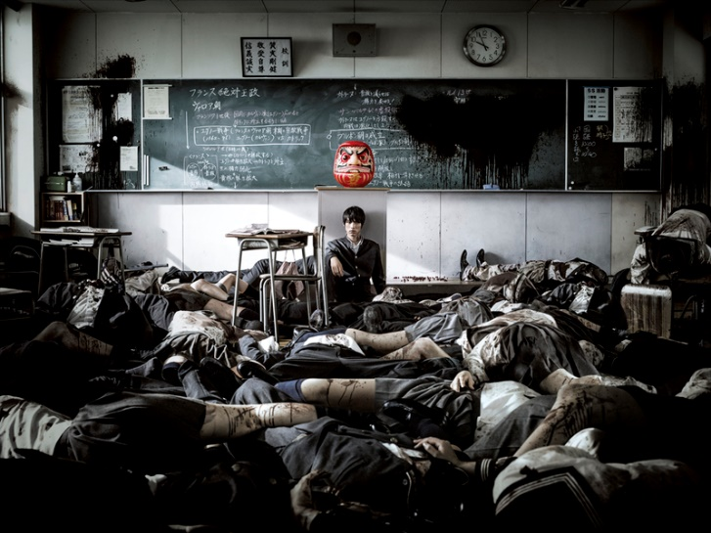
시놉시스
마법학교에 성좌가 나타났다!
평화롭던 마법학교에 성좌가 나타나 학생들을 구슬에 가둬버렸다. 학교에 남은 것은 그날 학교를 지각해 오후에 등교한 ＇나＇ 하나 뿐으로, 갑작스레 선생의 자리를 차지한 성좌는 ＇나＇가 다른 학교의 학생들과 게임을 하여 이기면 학교를 원래대로 돌려주겠다고 하는데... 유저는 ‘나’로서 학교를 원래대로 되돌리고 학우들을 다시 보기 위해서 각 성좌마다 구비되어 있는 게임을 하게 된다
이름 | 설명
유저 | 학생
AI | 학생의 마법
게임 모드 | 성좌가 준비한 게임
데스 게임의 예시 - 신이 말하는 대로, 큐브, 아리스 인 보더랜드

Slide 5

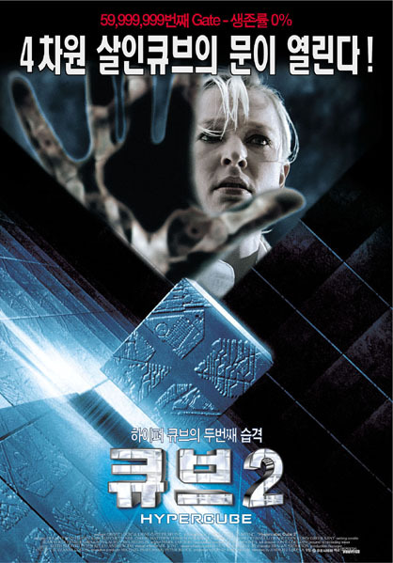
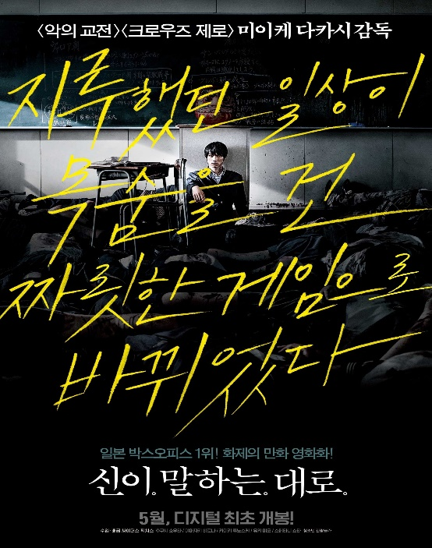
레퍼런스
데스 게임 장르
각각의 내용은 다르나 을의 입장인 주인공이 갑의 입장인 누군가에게 특정한 보상을 위해 게임에 참여하게 된다는 궤는 동일
가난한 사람들이 부자들의 손에 의해 돈을 위해
죽을 수도 있는 게임에 참여하게 되는 이야기
일반인, 범죄자들이 권력자들에 읳
생존을 위한 게임에 참여하게 되는 이야기
평범한 학생들이 신에 의해
신이 되기 위한 게임에 참여하게 되는 이야기
[게임 내용]
마법 학교의 학생이 성좌에 의해 학교를 원래대로 되돌리기 위해 성좌의 유흥에 참여하게 되는 이야기

Slide 6
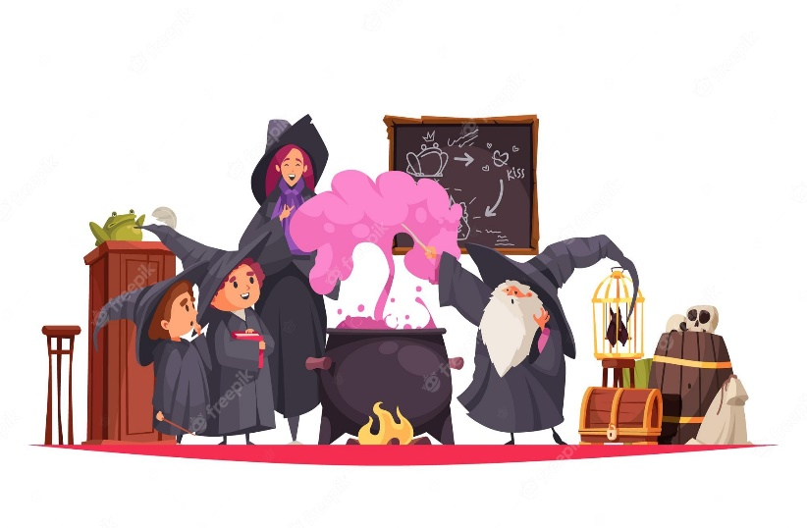
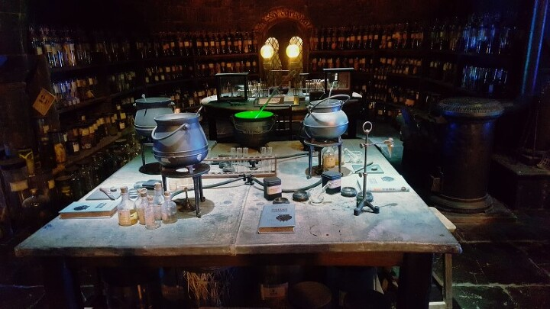
시놉시스
학생들이 실수를 해버렸다!
마법 수업 중 실수로 인해 선생님이 거울에 갇히게 되었다. 학생들은 이를 해결하기 위해 선배님들을 불러오게 되고, 선배들의 충고를 받아 선생님을 거울에서 꺼낼 마법을 연습하게 된다. 학생들은 거울에서 선생님을 꺼내기 전, 일반적인 그림을 통해 그림 속 내용을 바깥으로 꺼내는 연습을 하게 되고, 이를 서로 교차 검증하여 가장 성공 가능성이 높은 마법을 찾아 선생님을 거울에서 꺼낼 방법을 찾아야 한다.
이름 | 설명
유저 | 선배
AI | 학생
게임 모드 | 선생님을 꺼내기 위한 방법
마법 학교 예시 이미지

Slide 7
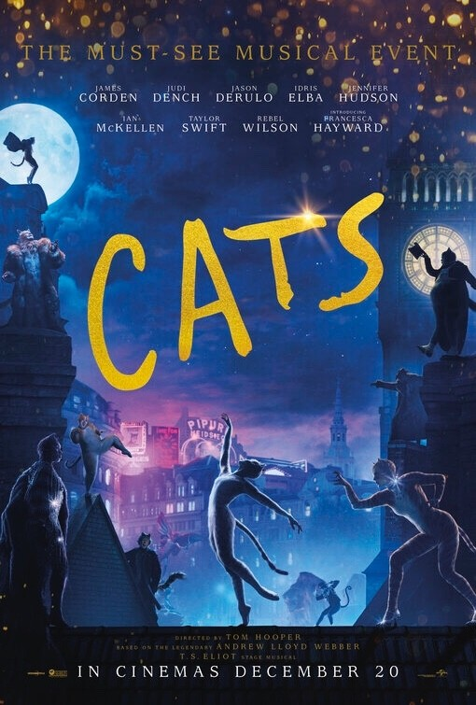
시놉시스
정령들의 축제가 시작된다!
1년에 단 하루, 단 하나의 정령을 새로운 삶으로 이끄는 축제의 날이 다가온다. 매년 정령 학교에서 열리는 축제를 위해 각지에서 수많은 정령들이 모이게 되고, 이들은 서로 자신의 순수를 증명하기 위해 연마다 대정령에게 기도를 바치고, 주제에 맞는 그림을 얻어 다른 정령들에게 선보인다. 유저는 그런 정령들 중 하나로 대정령의 선택을 받아 새로운 삶으로 승화되기 위해 가장 순수한 그림을 선보이며 경쟁하게 된다.
이름 | 설명
유저 | 정령
AI | 대정령
게임 모드 | 올해의 축제 내용
1년에 1번 고양이들의 축제를 한다는 스토리의 캣츠

Slide 8
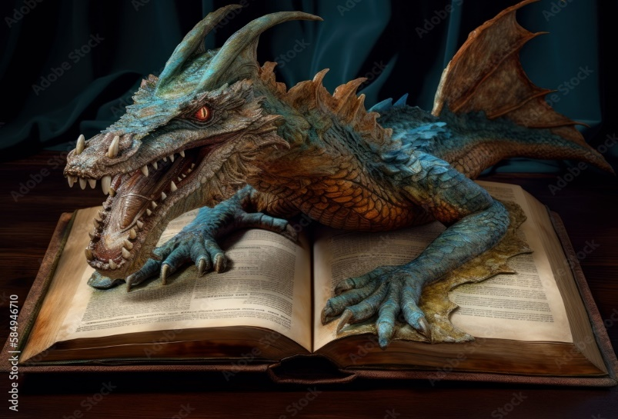
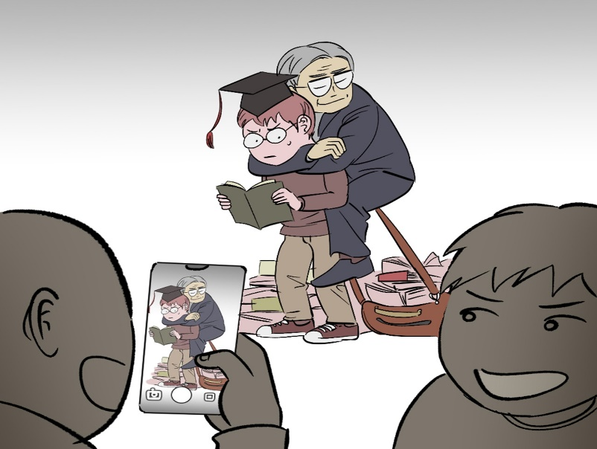
시놉시스
교수님께서 말씀하셨다!
한 교수가 그림에 생명을 불어넣는 고대 마법을 발견한다. 마법 학교에서는 그 혁명적인 기술을 자신의 과목에 접목하고자 했고, 마법을 발견한 교수는 그를 위한 수업 자료 및 연구 자료를 모으는 데 자신의 대학원생들을 사용하게 된다. 유저는 교수의 대학원생 중 하나가 되어 고대 마법을 이용해 교수가 건네 준 과제에 따라 그가 원하는 결과를 만들어 내고, 누구보다 빨리 교수가 되기 위해 다른 조교와의 경쟁에서 이겨야 한다
이름 | 설명
유저 | 대학원생
AI | 고대 마법
게임 모드 | 교수가 준 과제
레퍼런스 이미지

Slide 9
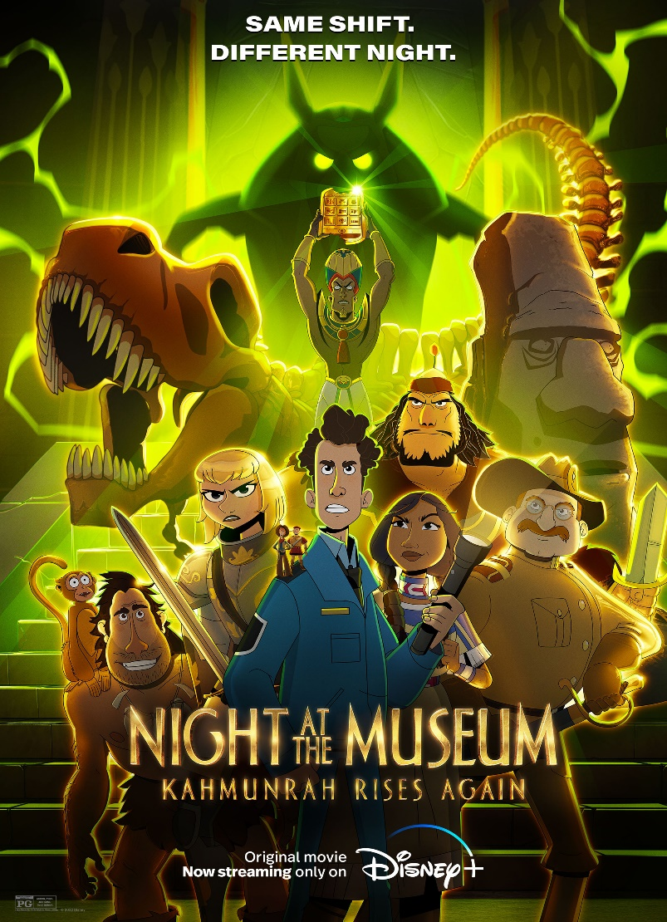
시놉시스
도둑을 찾기 전까지 시간을 벌어라!
다양한 마법적인 그림을 소장하고 있는 전시관. 큰 전시회를 앞둔 어느 날, 마법처럼 모든 경비원이 잠깐 조는 일이 발생하고, 이때 전시관의 그림 대다수가 도난 당해버렸다. 이를 알게 된 관장은 그 책임을 경비원에게 묻게 되고, 경비원에게 경찰이 도둑을 잡기 전까지 전시관의 프린트기(마법 도구)를 이용해 겉모습이라도 비슷한 그림을 만들어 전시하라고 한다. 유저는 그 박물관의 경비원 중 하나로, 각 전시실에 맞는 그림들을 마법을 이용해 채워 넣어야 한다.
이름 | 설명
유저 | 경비원
AI | 프린트기(마법 도구)
게임 모드 | 해당 전시관 테마
개장하기 전까지 사건을 해결하는 스토리의 ‘박물관이 살아있다’

Slide 10
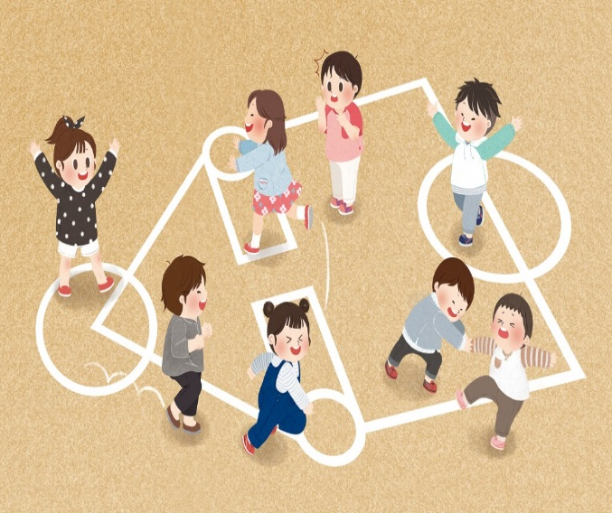
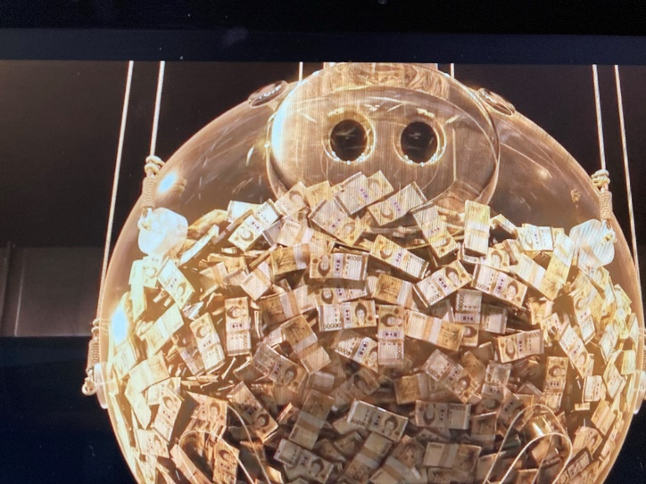

게임 플레이 사이클
게임을 진행한다
결과에 따라
포인트를 차등지급 받는다
포인트를 이용해 게임 모드 종류를 늘린다
그림 제작
결과에 따른 포인트/경험치 지급
아바타 구매 및
게임 모드 개방
반복

Slide 11
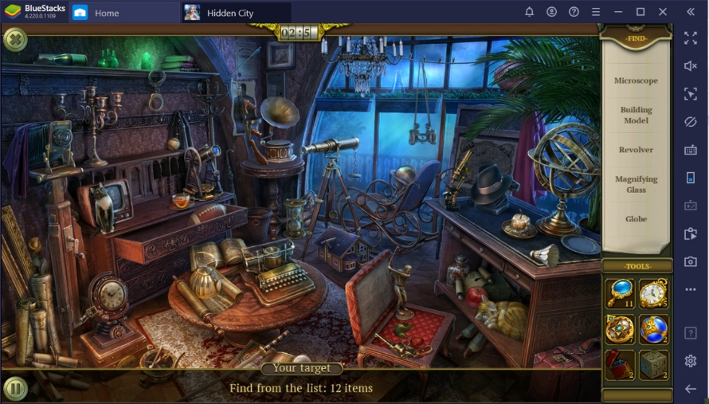
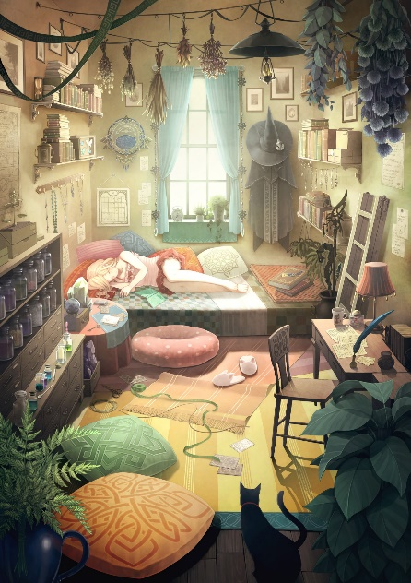
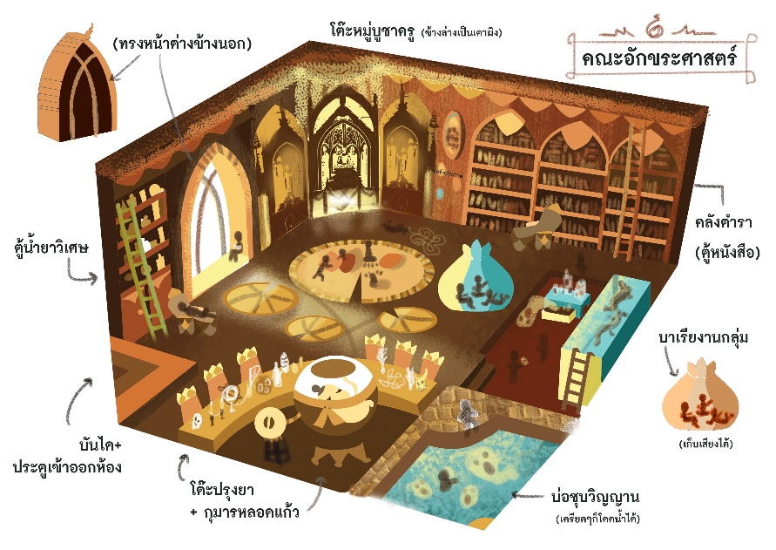
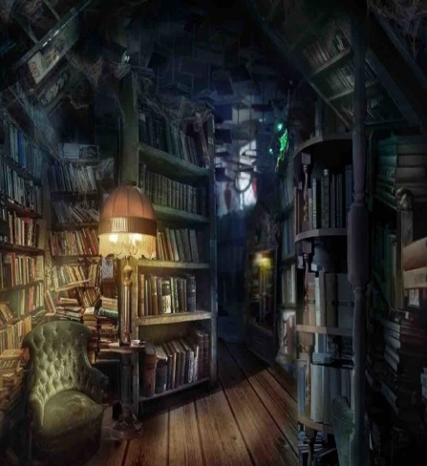
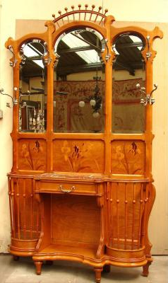
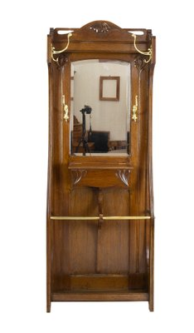
게임 내 전체적인 디자인 참고
게임 내 UI 디자인 참고
설명 | 마법 학교의 교실 분위기가 나도록 게임 UI를 디자인 탑 뷰 시점에서의 게임 내 학교 디자인
레퍼런스 이미지 (장소)
레퍼런스 이미지 (소품)

Slide 12
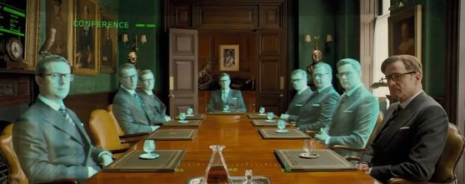
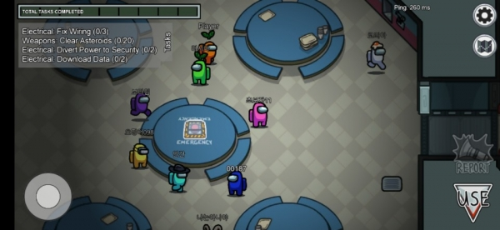
게임 내 룸 UI 디자인 참고
게임 내 룸 UI 디자인 개요
설명 | 틀이 없는 룸 UI WASD : 상화좌우 이동 E : 상호작용 쿼터 뷰 조작이 가능한/캐릭터가 움직이는 룸 NPC와 같은 오브젝트 향후 확장성 있는 개편 가능성 존재 NPC 오브젝트/시스템 버튼 관리는 추후 내용 기재 유저가 혼자 책상에 앉아있고 마법적인 기능을 이용해 반투명한 모습으로 다른 유저가 출력되는 모습
레퍼런스 | 킹스맨 어몽어스
레퍼런스 이미지 (킹스맨, 어몽어스)

Slide 13
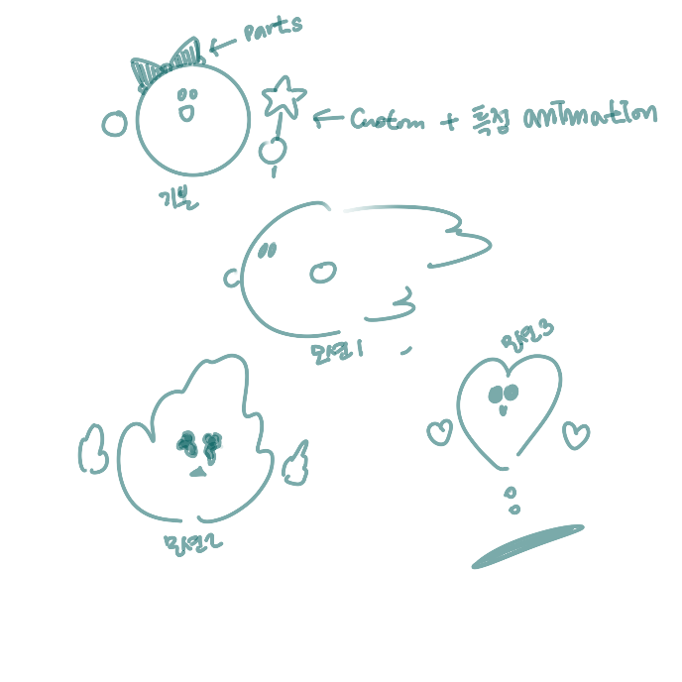
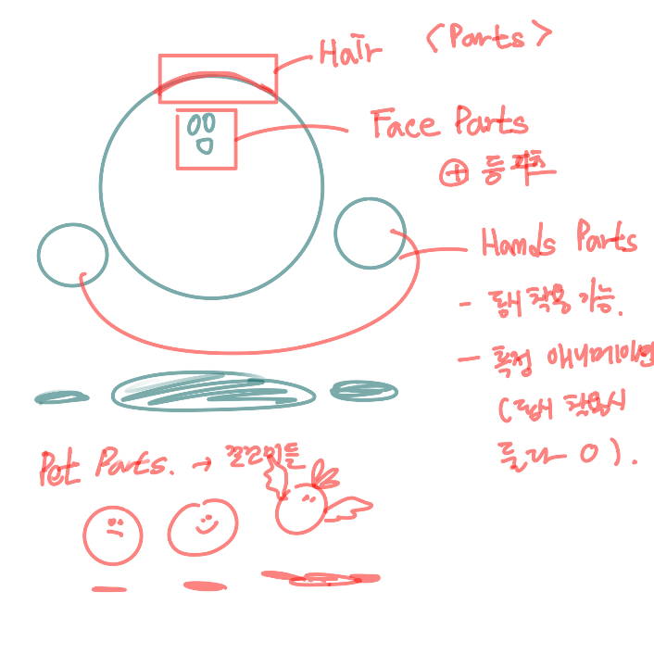
캐릭터 모델
유저 모델 디자인 참고
설명 | 정령의 모습 데포르메 캐릭터 그림 스타일을 적당히 버무린 캐릭터 스타일
레퍼런스 | 구스구스덕

Slide 14
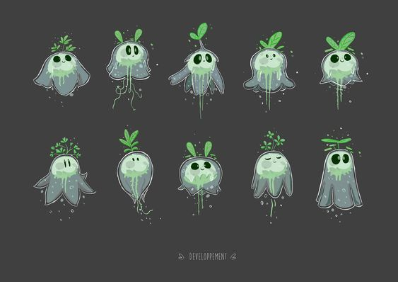
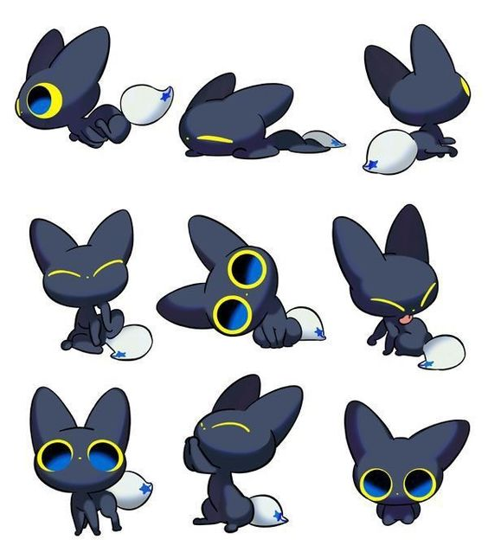

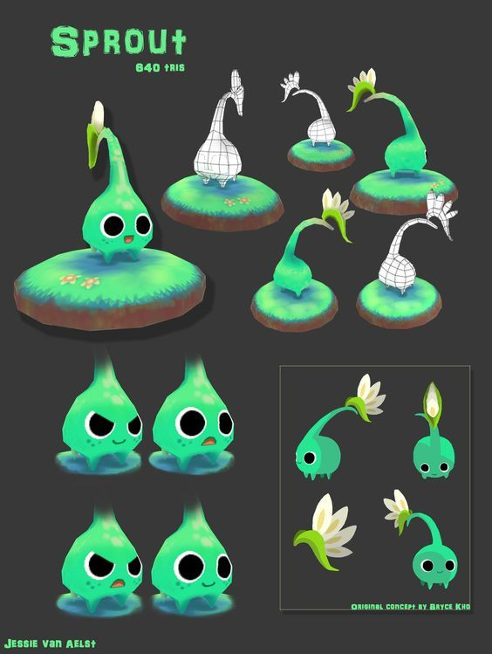
성좌 모델
AI/관리자 모델 디자인 참고
설명 | 데포르메 캐릭터 사람이 아닌 정령/동물 등의 친숙한 소재를 이용한 캐릭터 모델
레퍼런스 | 어몽어스 구스구스덕
성좌 모델 레퍼런스

Slide 15
개요 | 거부할 수 없는 상황에서 게임에 참여하게 되어, 갑의 위치인 성좌의 손에 '학교의 복구'라는 보상을 위해 게임에 참여하게 되는 데스 게임 방식 유저는 학교의 유일한 생존자인 ＇나＇로서, 다른 학교의 생존자들과 경쟁하여 포인트를 모아 학교를 원상태로 되돌리기 위해 게임에서 승리해 포인트를 모은다 이때 게임 형식(모드)은 각 게임을 담당한 성좌에 따라 달라지며 세부적인 내용은 달라지더라도 그림을 위한 경쟁임은 바뀌지 않는다 유저들은 이러한 게임에 참여하여 다양한 마법 방식(그림 스타일)로 성좌의 심미안에 맞는 작품을 만들어 내야 한다 구태여 그림이라는 형식으로 게임을 진행하는 이유는 성좌가 그림을 감상하는 것을 즐기기 때문에
레퍼런스 | 데스 게임 류 창작물 신이 말하는 대로 큐브

